Slide 1

Trava eletrônica de porta

Slide 2
Comunidade dos Estudantes Dedicados
Caio Alexandre Cuono Garcia – 2202747
Tiago Cabral de Oliveira – 7147431
Lucas Medeiros – 2201704
Nicolas de Sá – 2200900
Pedro Henrique dos Santos Pereira – 2201365
Cauan de Sousa Cardoso - 2202134

Slide 3
Objetivo
Nosso protótipo é baseado em uma trava para portas e portões automatizada, essa trava é liberada pela facial de pessoas cadastradas anteriormente ou por cartões via aproximação. Não necessitando de outras fechaduras e trancas na porta.

Slide 4
Introdução
Nossa ideia foi pensada para resolver um problema principalmente de hospitais, onde médico e enfermeiras depois de esterilizarem a mão, não podem ter contato com nada que também não esteja estéril. Por isso ao se aproximar da porta o reconhecimento facial identifica a pessoa e a porta é liberada, não necessitando de fechaduras manuais nem chaves.

Slide 5
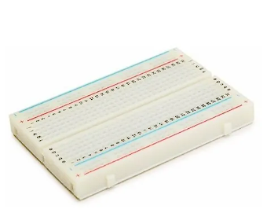
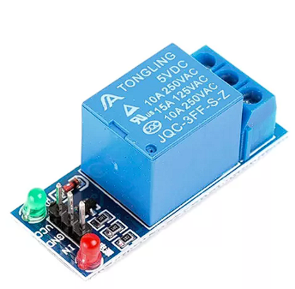
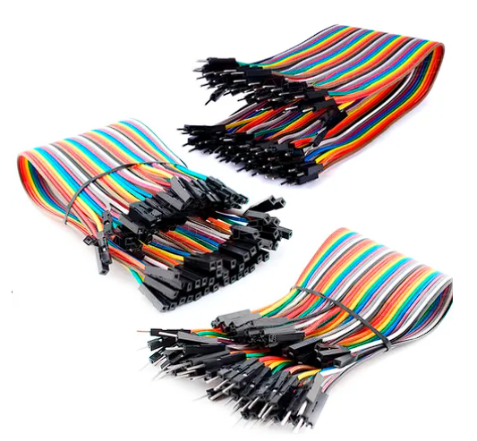
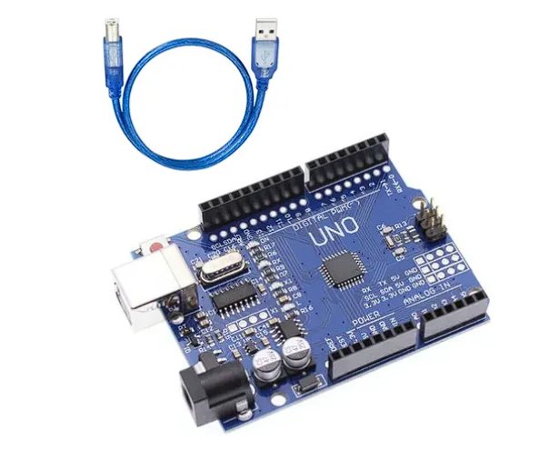
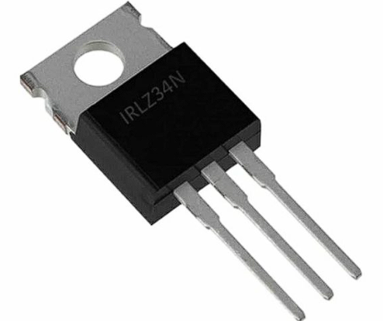
Componentes do Projeto
ProtoBoard BreadBoard
Tranca
Arduino
Transitor
Cabo jumper
Relé

Slide 6
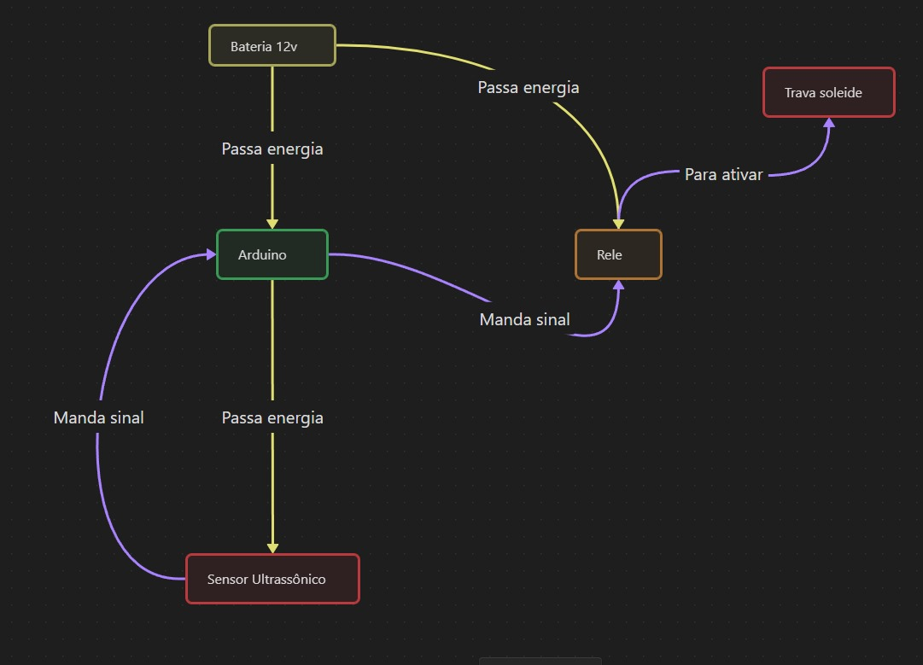
Modelo Pré Protótipo

Slide 7
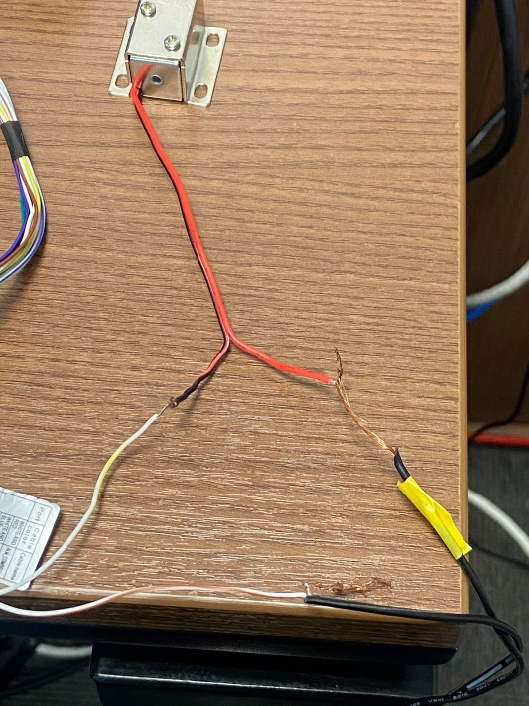
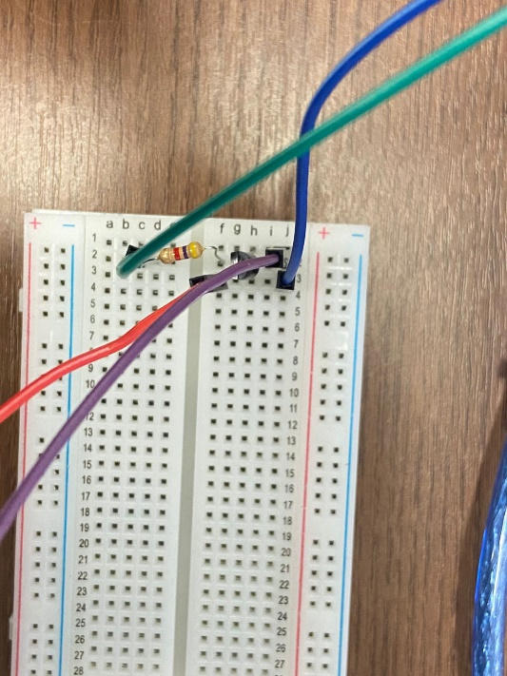
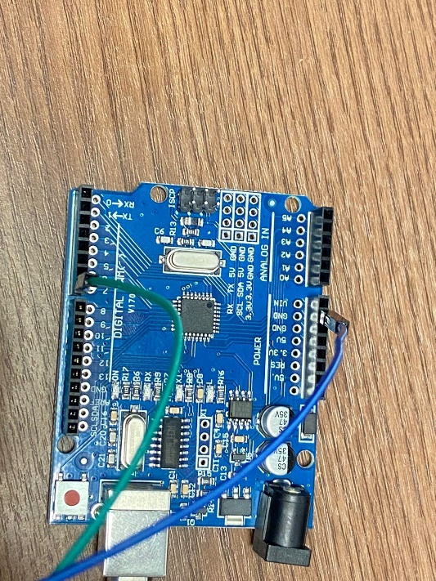
Funcionalidades
Conexão entre sensor, protoboard e motor
Abertura controlada via Arduino
Conexão tranca/facial
usamos o transistor 4K7 pra tensão não ultrapassar a do arduino e um resistor BBC557 pra manter tudo certo e não ter flutuação no funcionamento

Slide 8
Problemas e Desafios encontrados
Porta não localizada no Arduino
Conexão do protoboard
Bateria com voltagem diferente
Facial não reconhecendo o rosto
Conexão da facial com o resto do sistema

Slide 9
Conhecimento e Experiencia adquirida
Conhecimento do Arduino/materiais usados
Pesquisas relacionadas a automação simples
Entendimento de processos relacionados a robótica

Slide 10
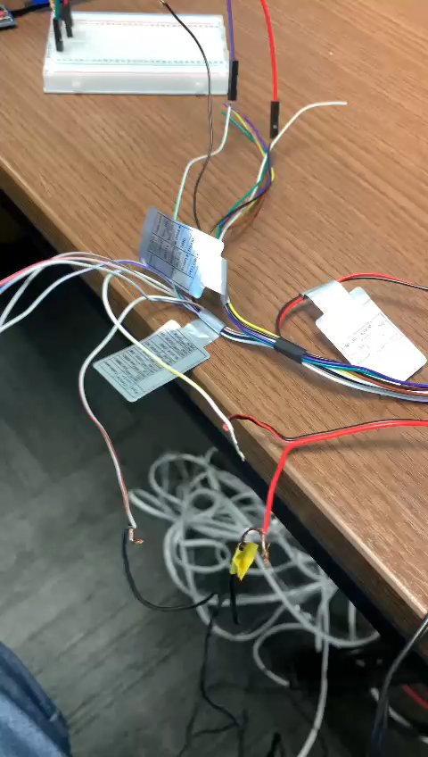
Resultados Obtidos

Slide 11
Conclusão
Ao decorrer do projeto nos deparamos com bastante problemas, desafios e coisas que nunca tínhamos visto, mas com o empenho de todos e ao final vendo a tranca funcionar, o sentimento de gratidão pelo processo foi animador, entender cada parte no caminho foi fundamental para o final de tudo.

Slide 12


Referências

